Slide 1


北方国际教育集团
发动机 概述
发动机概述
Engine overview

Slide 2

目录
01
发动机的作用
03
发动机的排列形式
02
发动机的分类
04
发动机的布置形式
https://www.zhijiaobf.cn

Slide 3
PART-01
发动机的作用
The role of the engine

Slide 4
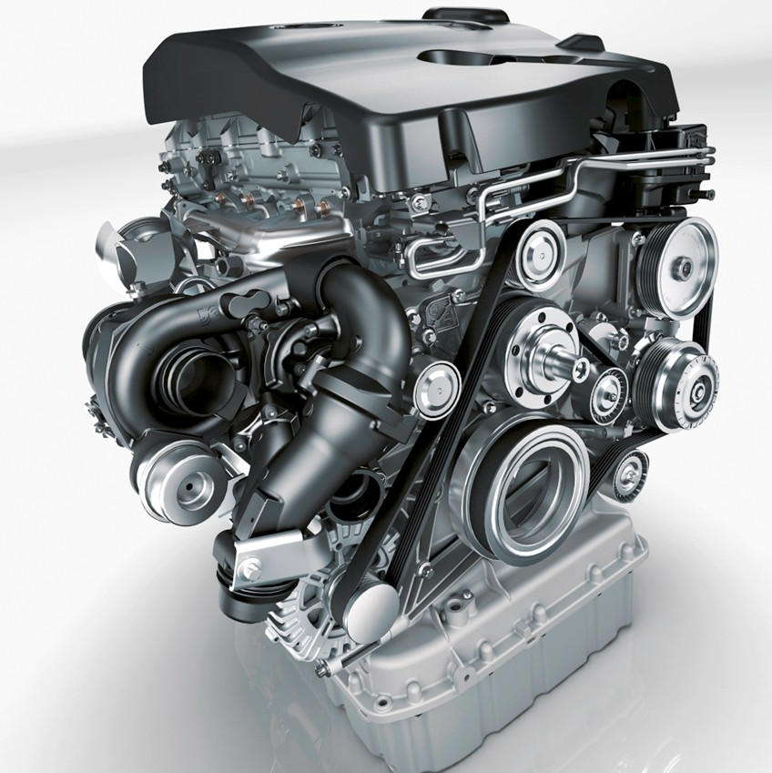
发动机概述
发动机是一种将化学能转化为机械能的机器。

Slide 5
PART-02
发动机的分类
Classification of engines

Slide 6
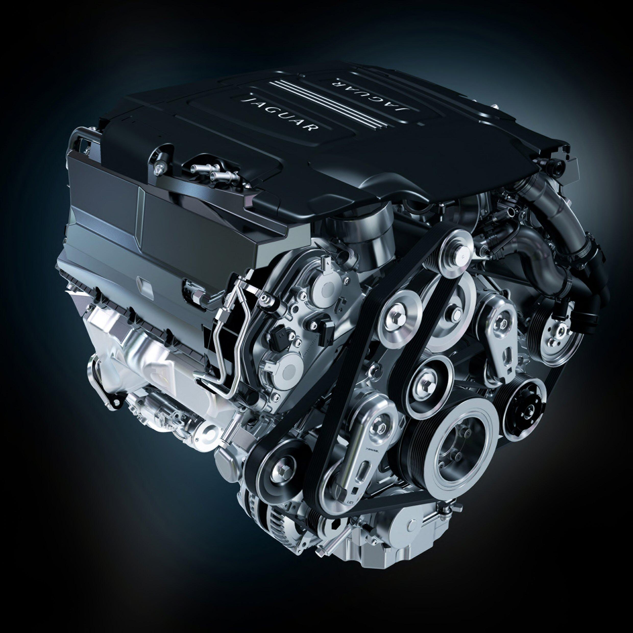
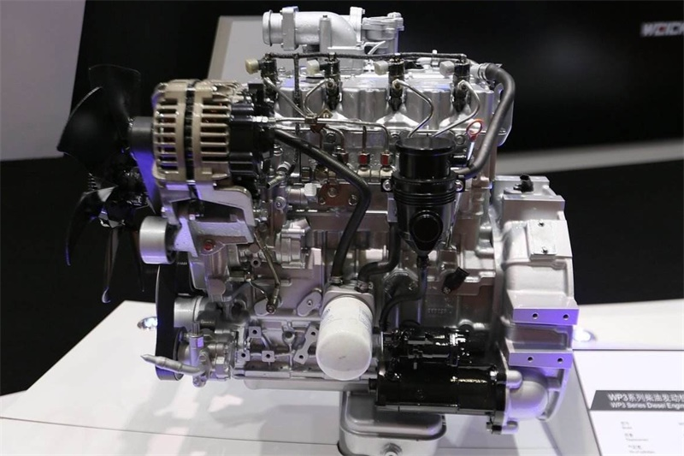
发动机概述
发动机根据燃料的不同有柴油发动机和汽油发动机两种。

Slide 7
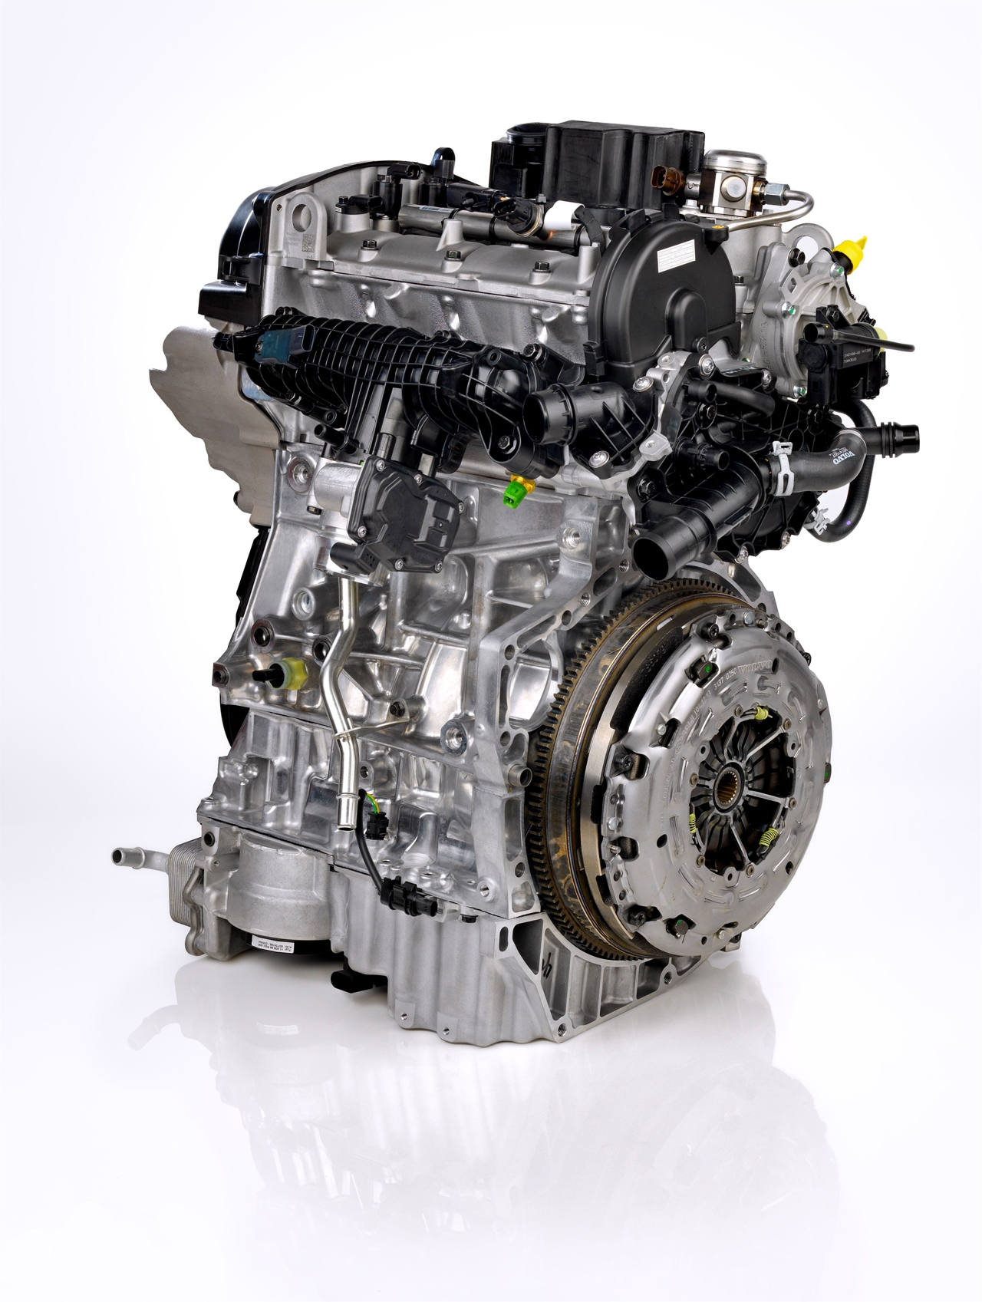
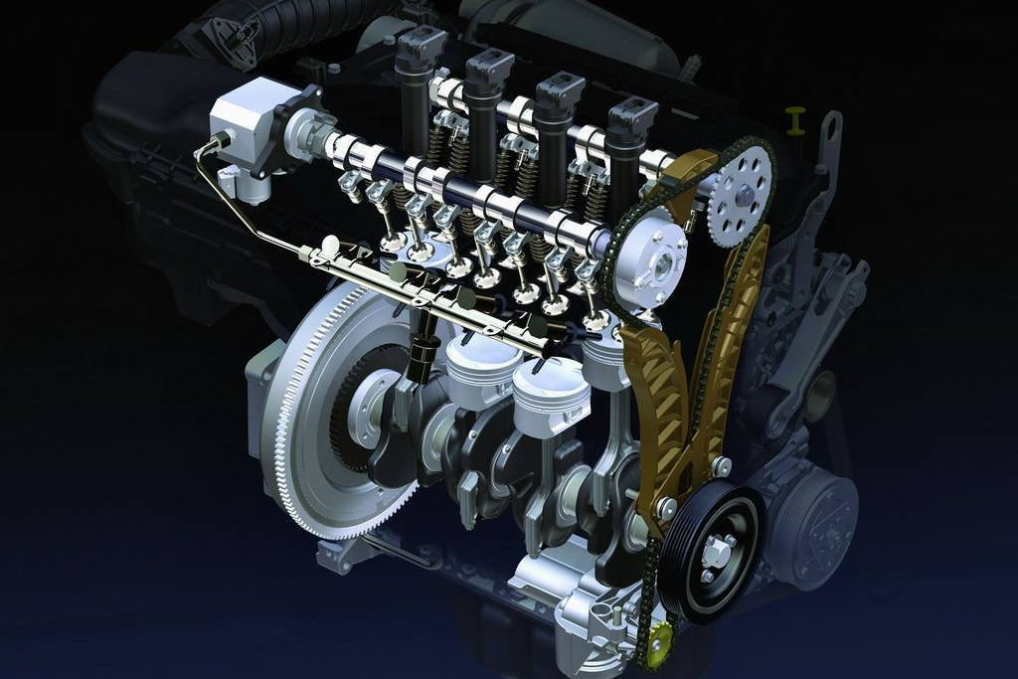
发动机概述
三缸发动机有三个气缸;
四缸发动机有四个气缸。

Slide 8
PART-03
发动机的排列形式
The arrangement of the engines

Slide 9
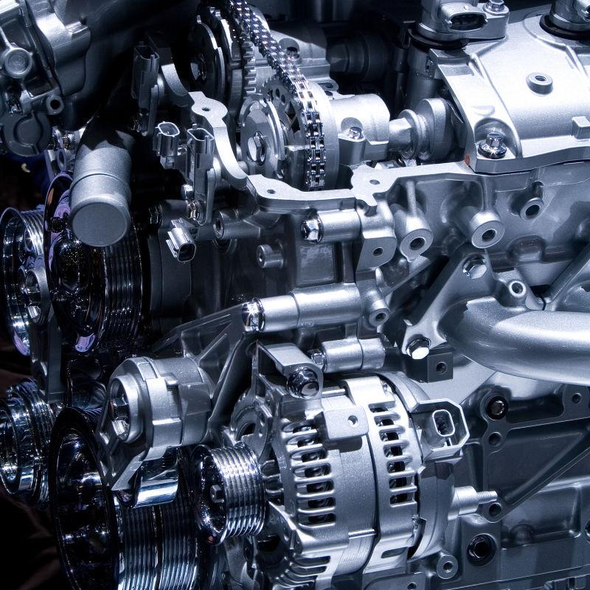
发动机概述
三缸发动机：
三缸的发动机的动力要比四缸发动机弱，但成本低，油耗低，用在小排量汽车上，比如大众高尔夫，别克英朗、宝马Mini。
四缸发动机：
四缸发动机具有较好的平衡性和稳定性，相比于三缸发动机，四缸发动机的运转更加流畅、驾驶更加舒适、更加可靠性，四缸发动机大部分汽车都有配备。

Slide 10
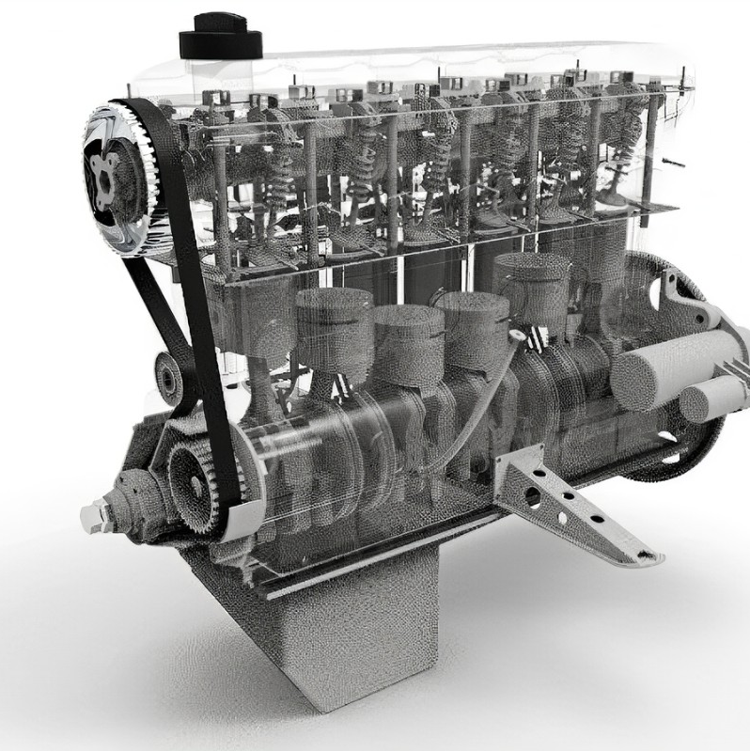
发动机概述
直列六缸：
直列发动机一般缩写为“L”,根据气缸的数量可以称作直列六缸发动机。
直列六缸发动机：发动机长度大，原理上是最平衡的发动机结构，稳定性好，目前在宝马7系，奔驰S级等高端车上使用较多。

Slide 11
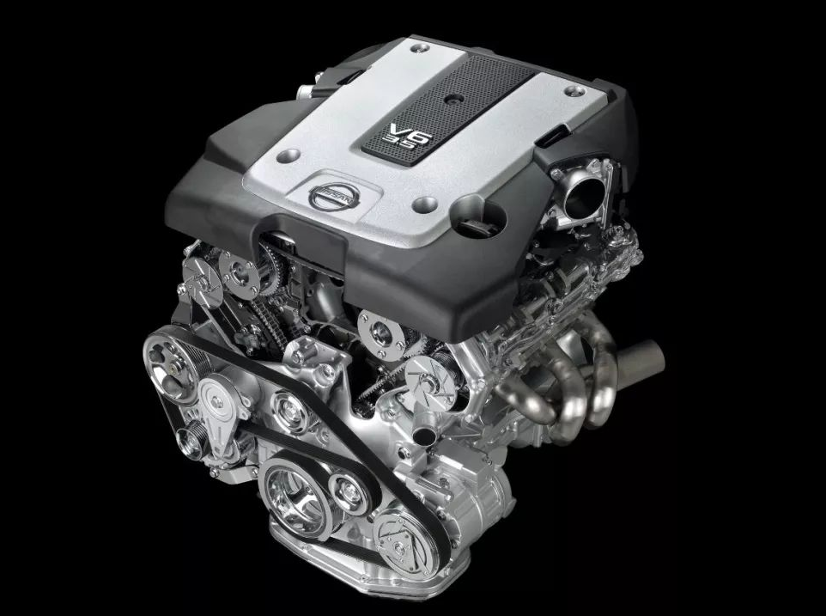
发动机概述
V型6缸：
发动机呈“V”型方式排列，所以又叫V型发动机，根据气缸的数量可以称作V型六缸发动机。
V型6缸发动机结构紧凑，占用空间小，中高端车型使用很普遍。

Slide 12
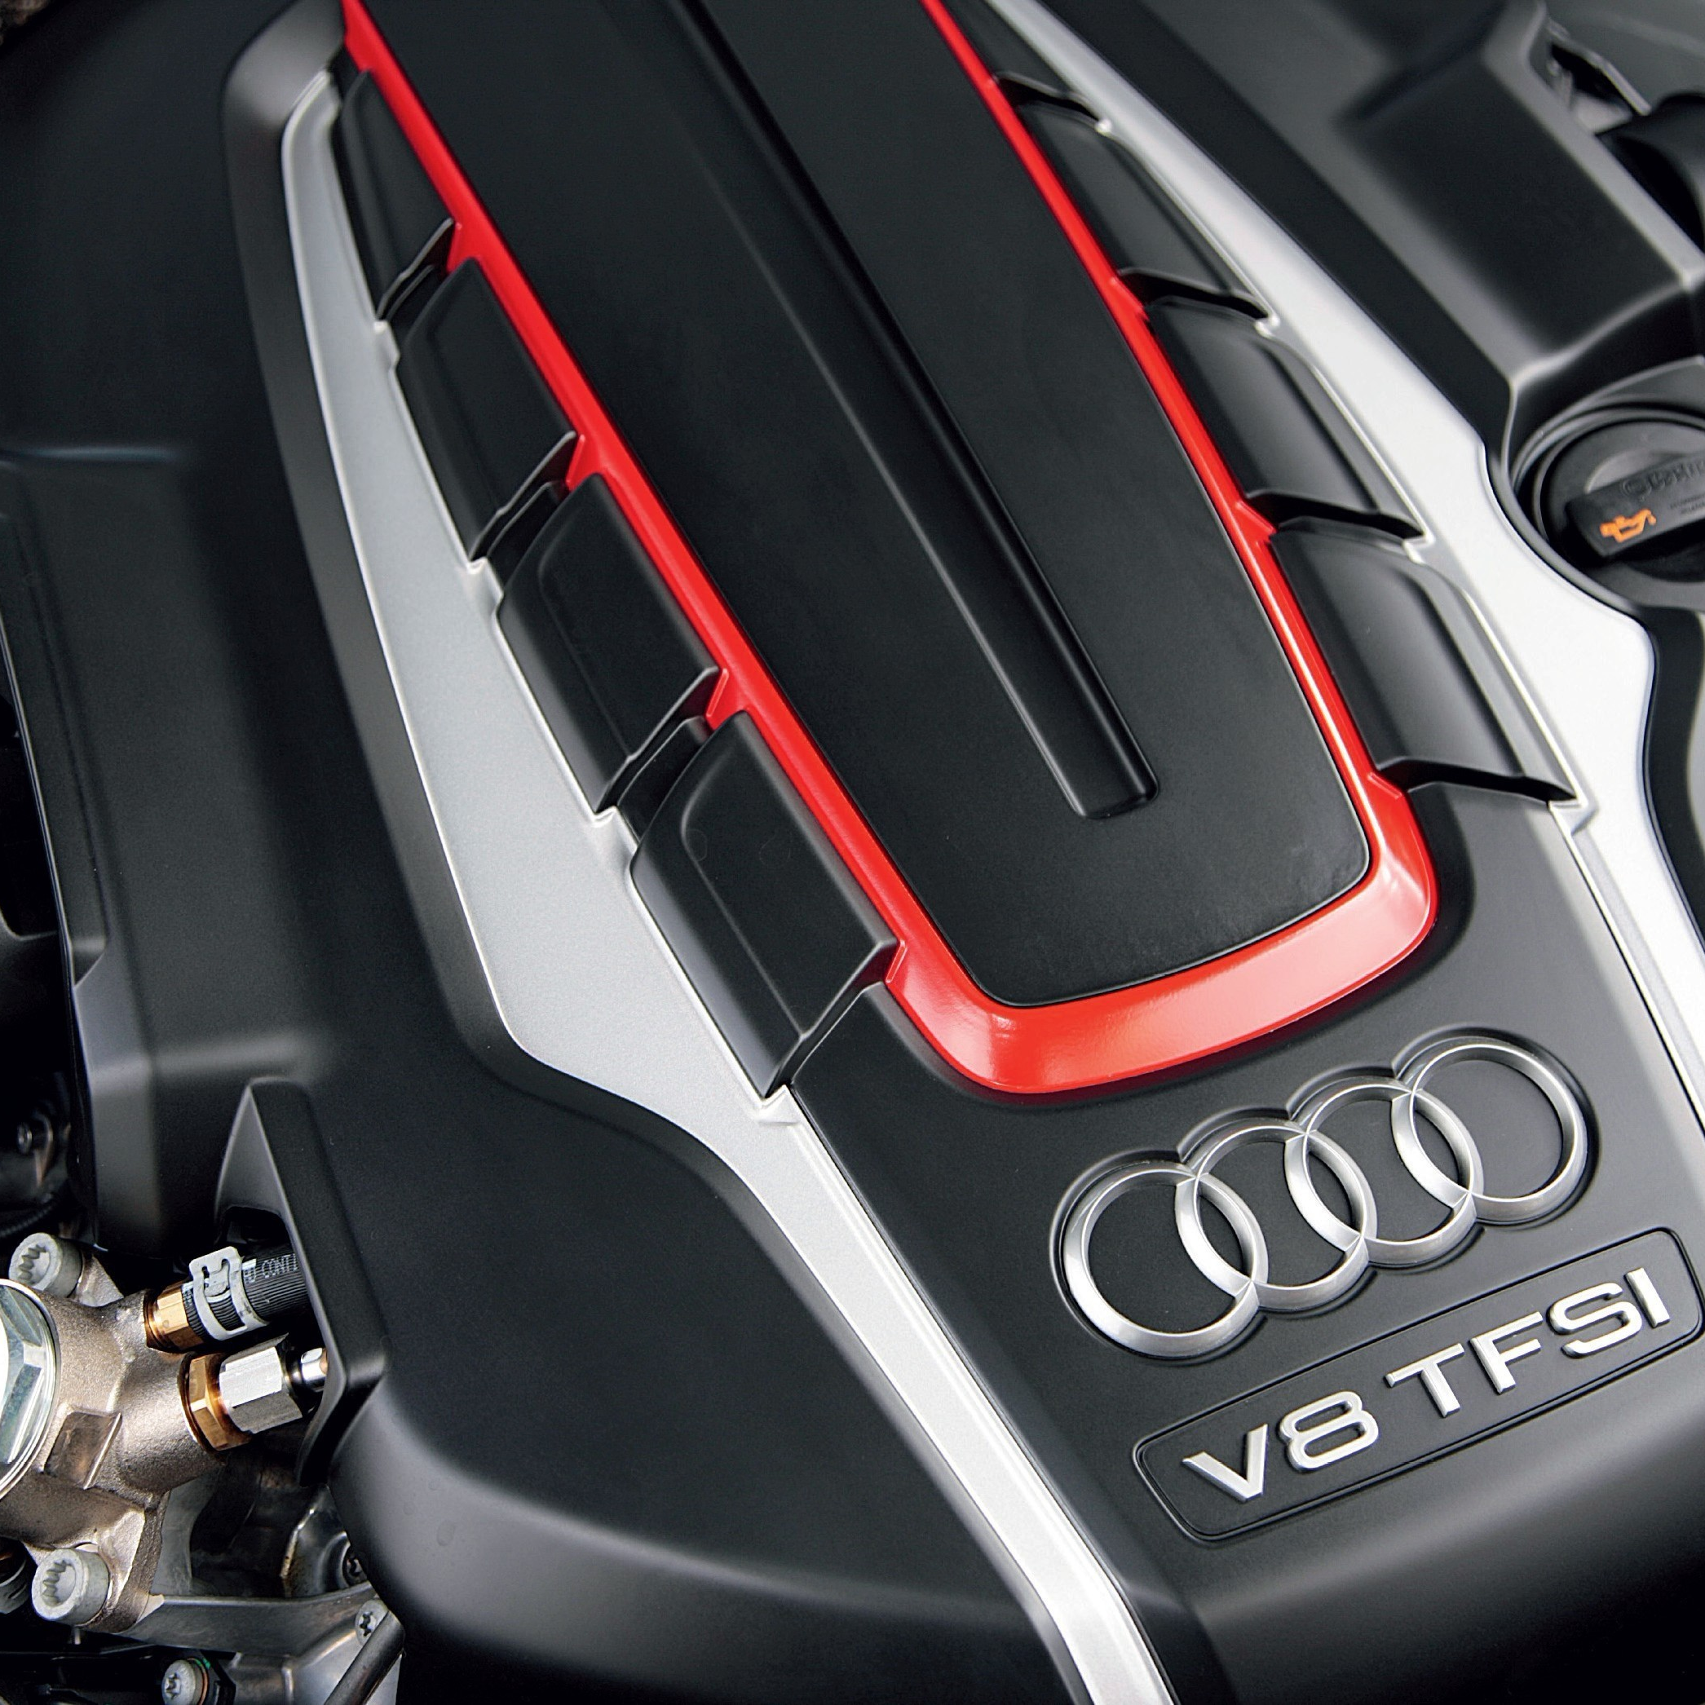
发动机概述
V型发动机除了6缸外还有8缸和12缸。
V型8缸：
V型8缸发动机和V型6缸发动机的结构类似，多了两个活塞，排量更大、动力更强，主要用于中大型、大型、以及跑车上。

Slide 13
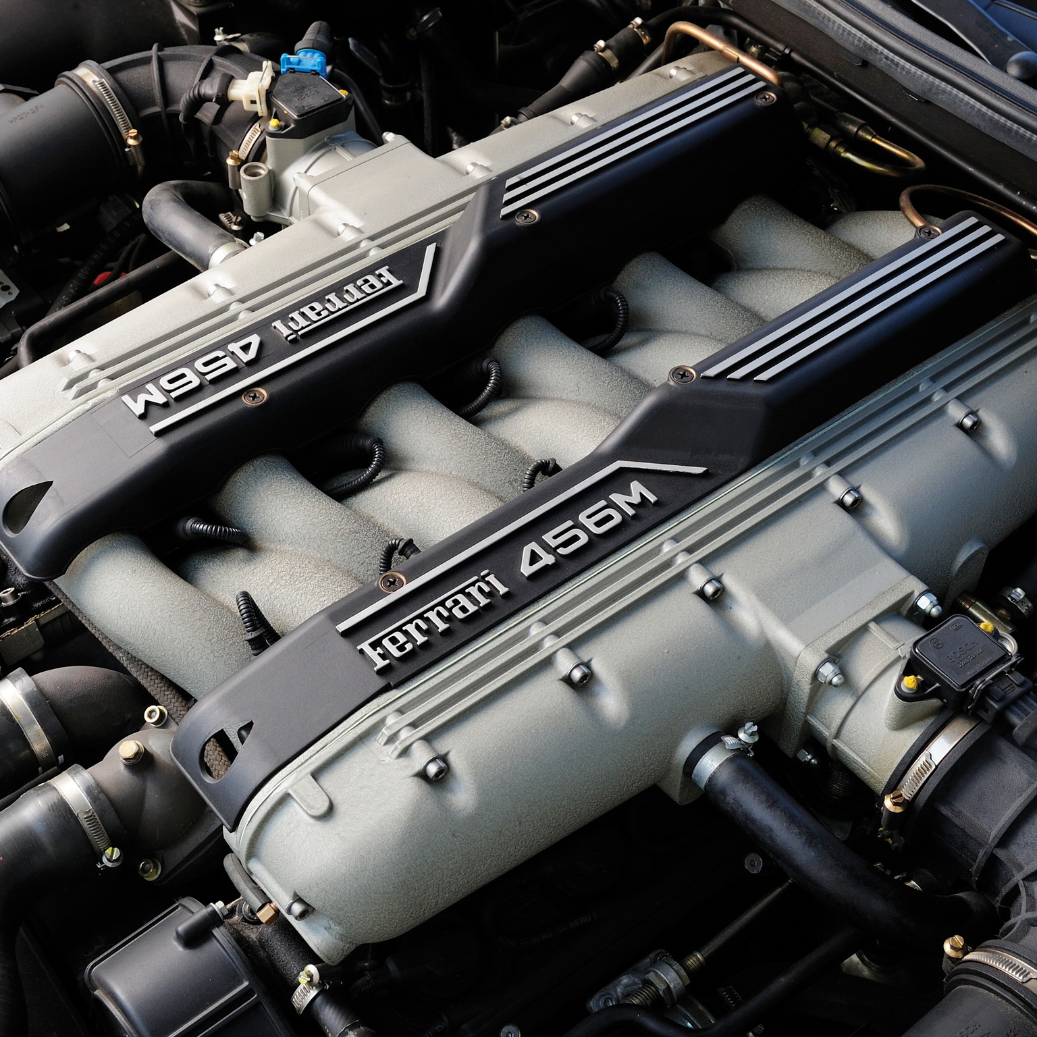
发动机概述
V型发动机除了6缸外还有8缸和12缸。
V型12缸：
V型12缸发动机是V型发动机的巅峰，它的体积是乘用车型所能承受的最大缸数，主要用在顶级豪华车和顶级跑车上。

Slide 14
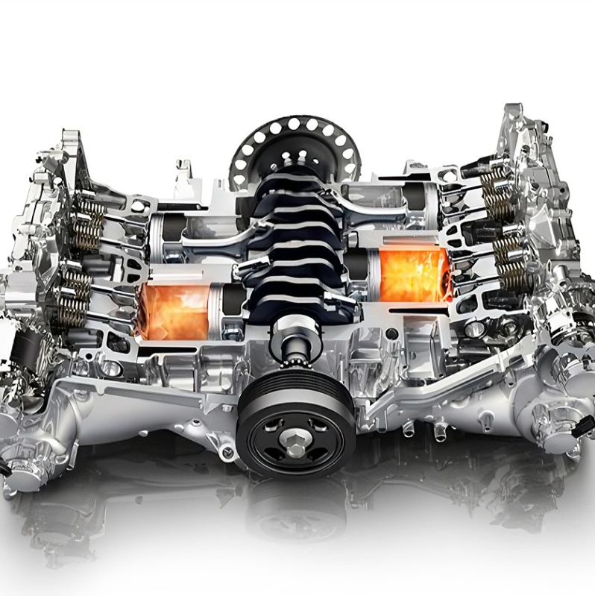
发动机概述
把汽缸横置90度，水平放置，并且相邻两个汽缸对称布局
水平对置发动机：
水平对置发动机振动小,怠速低，负荷小，转速提升快，但是气缸容易偏磨。

Slide 15
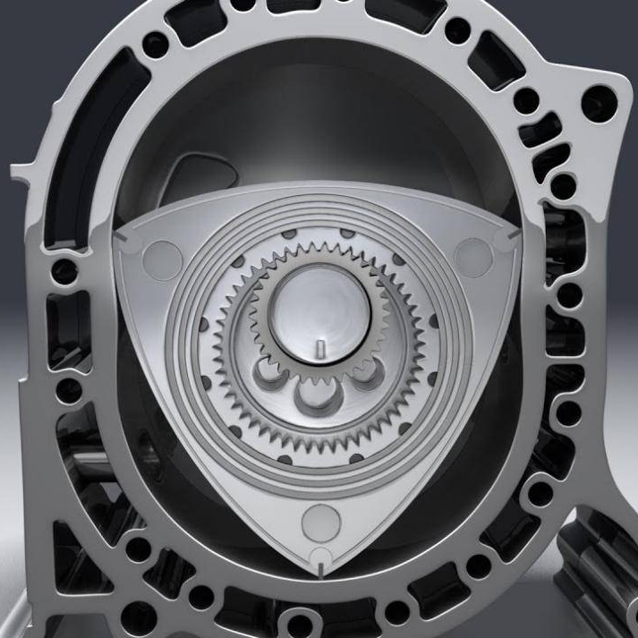
发动机概述
转子发动机：
通过两个三角型转子的旋转直接带动曲轴输出动力， 三角型转子绕输出轴中心转动，转子每旋转一圈就作功三次。

Slide 16
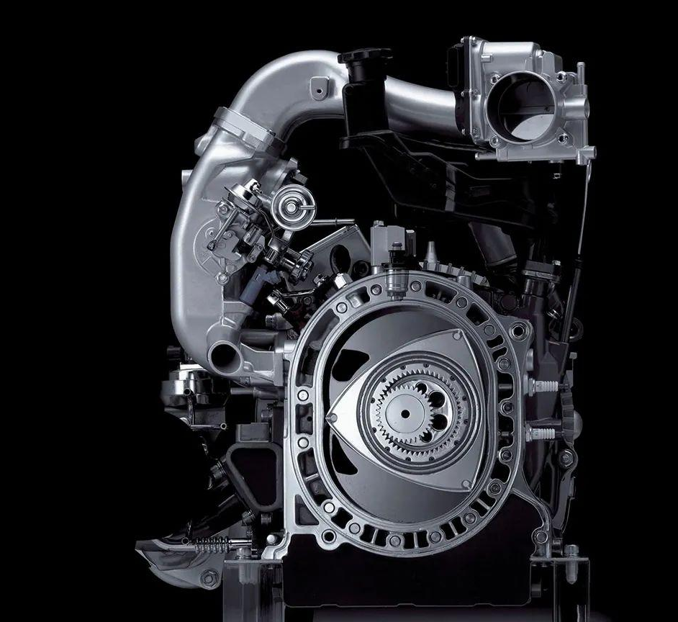
发动机概述
转子发动机：
结构上减少了曲柄连杆机构、体积小、形状紧凑、重量轻、空间利用率高、转速高。
在相同的排量下、转子发动机的功率可以达到活塞式发动机的2倍。
油耗高，污染重，容易磨损，使用寿命短
随着新能源汽车的发展，转子发动机即将在混动车型上发挥优势。

Slide 17
PART-04
发动机的布置形式
The arrangement of the engine

Slide 18
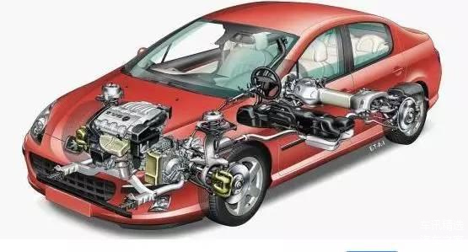
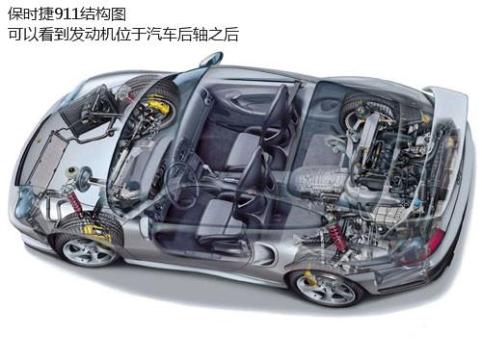
发动机概述
发动机前置：
目前市面上99％的家用车都采用发动机前置的布局形式，前置发动机，就是将发动机布置在前面。
发动机后置：
后置发动机，就是将发动机布置在后面，实现轻量化，但是设计难度大。

Slide 19
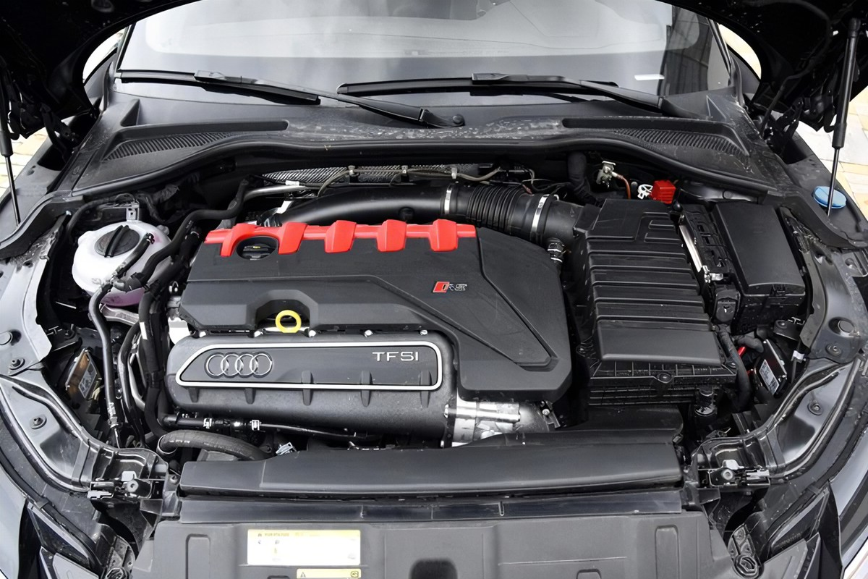
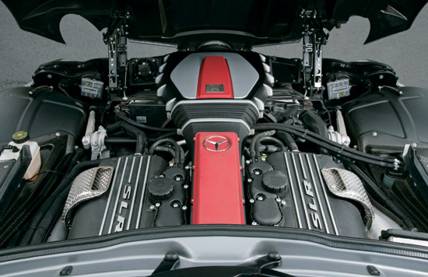
发动机概述
发动机前置的两种摆放方式
发动机横置：
发动机横置的汽车在动力传输效率和空间利用率方面具有优势，但是操控性差。
发动机纵置：
发动机纵置的汽车操控性好，加速性能好。但是成本高，空间利用率低。

Slide 20
北方国际教育集团
发动机 概述
谢谢观看！
Engine overview

